Slide 1

Sosiaalisten tilanteiden pelot
Sari kola, psykiatrinen sairaanhoitaja

Slide 2

Mitä se tarkoittaa:
Sosiaalisessa jännittämisessä on kyse siitä, että henkilöä ahdistaa tai pelottaa olla toisten huomion kohteena. Hän pelkää kiusalliseksi kokemaansa huomiota ja ajattelee tietoisesti tai tiedostamattaan, että hänen käytöksensä on jotenkin hävettävää tai nolostuttavaa muiden ihmisten silmissä. Pelätyt sosiaaliset tilanteet aiheuttavat ahdistusreaktion, joka voi ilmetä myös paniikkikohtauksen muodossa

Slide 3
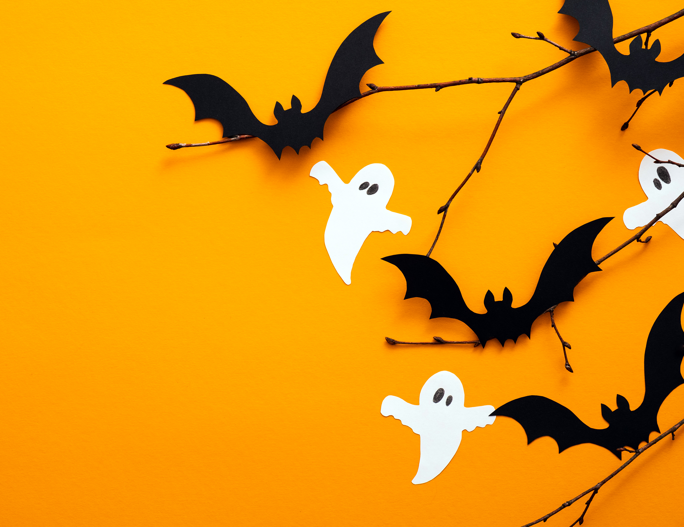
OIreet?
-ajatus että on muiden tarkkailun kohteena
Pelko nolatuksi tulemisesta
Punastuminen, hikoilu, käsien vapina, äänen väriseminen, sydämen tykyttely, vatsatuntemukset.
Sosiaalitsen tilanteiden välttely
Ongelmat läheisissä suhteissa, työssä tai koulussa

Slide 4
Tilanteita, jotka voivat olla haastavia:
julkinen esiintyminen
yhteinen ruokailu tai kahvitilaisuus
puhelimella soitto
osallistuminen juhliin, kokoukseen, koulutukseen tai muuhun ryhmätapahtumaan
työhaastattelu tai esimiehen tapaaminen
yleisen wc:n käyttö

Slide 5
Pelkojen synty
Perinnöllinen alttius
Vanhemmilta opitut mallit
Aiemmat kokemukset sosiaalisissa suhteissa

Slide 6

Tunnistatko itsessäsi joitain malleista...
Välttely ei auta
Turvakäyttäytymisesta apua vain hetkeksi
Mitä jos muut huomaa?
Huomion kääntäminen sisäänpäin
Automaattiset ajatukset
"muut arvioivat minua"

Slide 7

Sosiaalisen jännittämisen mekanismeja: välttely
Välttely ei auta
Sosiaalisista peloista kärsivä uskoo yleensä, että jos hän joutuisi pelkäämäänsä tilanteeseen, ahdistus olisi voimakasta ja pitkäkestoista. Näiden pelkojen takia sosiaalisia tilanteita saatetaan alkaa vältellä, tai niistä vetäydytään helposti heti oireilun alkaessa. Välttely ja vetäytyminen voivat olla tehokkaita hetkellisiä olon helpottajia, mutta pitkällä tähtäimellä ne kuitenkin lisäävät oireilua. Jännitys tulevia vastaavia tilanteita kohtaan kasvaa.
Sosiaaliselle jännittäjälle välttely ja vetäytyminen saattavat tuntua ainoilta keinoilta hallita ahdistusta. Todellisuudessa näin ei ole, vaan ahdistus lähtee laskemaan myös, jos tilanteessa vain pysyttelee riittävän pitkään. Tämän havainnon pohjalta on huomattu, että toistuva, sopiva ja hallittu tietoinen altistus ahdistaville tilanteille auttaa saamaan sosiaalista ahdistusta hallintaan. Toistuvien altistusten jälkeen sosiaaliset tilanteet eivät enää herätä ahdistusta samalla tavalla kuin ennen.
On myös hyvä pitää mielessä, että tosiasiassa ahdistus on yleensä luultua vähäisempää ja helpottuu paljon nopeammin kuin mitä peloista kärsivä uskoo. Kun tilanteeseen lopulta uskaltautuu menemään, tuleekin siis usein huomanneeksi, ettei se ollutkaan niin kauheaa, kuin mitä etukäteen ajatteli!

Slide 8

Turvakäyttäytyminen
Turvakäyttäytyminen helpottaa oloa vain hetkellisesti
Joskus oloa yritetään helpottaa myös ns. turvakäyttäytymisen avulla. Turvakäyttäytymistä on kaikki sellainen käytös, jonka avulla yritetään hallita omaa ahdistusta sosiaalisissa tilanteissa. Sen avulla yritetään siis pärjätä sosiaalisessa tilanteessa. Turvakäyttäytymistä voi olla esimerkiksi katsekontaktin välttely, vaiteliaisuus, hiljaa puhuminen, nopeasti puhuminen, hyvin tarkat sanavalinnat, jatkuva juominen tai syöminen, alkoholin käyttö, kynän, paperin tai lasin puristaminen ja huivin käyttö suojana. Osa turvakäyttäytymisestä voi olla helppo tunnistaa, osa taas on melko automaattista, eikä sitä välttämättä heti edes huomaa. Pysähdy nyt miettimään, millaista turvakäyttäytymistä tunnistat itselläsi olevan. Kuten välttely ja vetäytyminen, myös turvakäyttäytyminen voi hetkellisesti helpottaa ahdistusta tehokkaastikin. Pitkän päälle se kuitenkin vain pahentaa tilannetta.

Slide 9

Mitä jos muut huomaa
Mitä jos muut huomaa?
Suuri osa sosiaalisesta ahdistuneisuudesta kärsivistä pelkää, että jännittämiseen liittyvät keholliset oireet olisivat helposti muiden nähtävissä. Tällaisia oireita ovat esimerkiksi punastuminen, hikoilu, käsien vapina ja äänen väriseminen. Tosiasiassa muut ihmiset harvoin huomaavat näitä oireita, tai jos joskus huomaavatkin, he näkevät ne lievempinä kuin mitä oireileva itse ajattelee. Muut eivät myöskään todennäköisesti pidä oireita yhtä hävettävinä kuin oireileva itse.

Slide 10

Huomion kääntyminen sisäänpäin
Huomion kääntäminen sisäänpäin
Olet saattanut huomata, että suuntaat jännittävässä tilanteessa huomion enemmän omiin kuin muiden reaktioihin. Tarkkailet ulkoisen tilanteen sijaan itseäsi, ajatuksiasi, tunteitasi, ja etenkin kehollisia tuntemuksiasi. Saatat ajatella ”Taas sydämeni hakkaa!” tai ”Voi ei, nyt punastun”. Tällainen huomion kääntäminen sisäänpäin on hyvin tavallista ja tyypillistä sosiaalisessa jännittämisessä. Se on myös omiaan voimistamaan jännitysoireita. Onkin tärkeää opetella pikkuhiljaa siirtämään huomiota omista reaktioista muihin asioihin, kuten tilanteen asiasisältöön ja vuorovaikutukseen toisen kanssa. Tällaista huomion siirtämistä tullaan harjoittelemaan tämän omahoito-ohjelman aikana.

Slide 11

AUTOMAATTISET AJATUKSET
Automaattiset ajatukset
Olet saattanut joskus ajatella sosiaalisessa tilanteessa esimerkiksi ”Pitävätköhän ne mua ihan luuserina?” tai ”eihän tuossa äskeisessä lauseessani ollut mitään järkeä”. Tällaiset ajatukset, samoin kuin erilaisissa tilanteissa tehdyt tulkinnat, syntyvät silmänräpäyksessä ja monesti huomaamattamme. Niitä voidaankin kutsua automaattisiksi ajatuksiksi. Automaattiset ajatukset ovat jokapäiväistä sisäistä puhetta, jolla kerromme itsellemme, miten asiat ovat. Ne voivat olla sanallisia tai erilaisia mielikuvia. Automaattiset ajatukset vaikuttavat siihen, miten tilanteessa tulemme toimimaan. Keskeisintä ihmisen toiminnan kannalta ovatkin itse asiassa hänen omat tulkintansa todellisuudesta, eivät niinkään tilanteen ulkoiset piirteet.

Slide 12

Muut arvioivat minua
”Muut arvioivat minua”
Sosiaaliseen ahdistuneisuuteen liittyy usein peruskokemus, että joutuu kielteisen arvioinnin kohteeksi. Henkilö uskoo, että muut voivat havaita hänessä epäonnistumista, huonoutta tai heikkoutta, ja arvioivat häntä siksi negatiivisesti. Sosiaalisista peloista kärsivä ennakoi usein, mitä kielteistä erilaisista tilanteista voi seurata. Joutuessaan sosiaalisesti jännittävään tilanteeseen, alkaa henkilö helposti tarkkailla käyttäytymistään näiden uskomusten valossa kriittisestä ja tuomitsevasta näkökulmasta.

Slide 13

Keinoja sos.tilanteiden pelkojen hoitoon
rentoutuharjoitukset auttavat rauhoittumaan ja saamaan elimistön kiihtyneisyyttä hallintaan. Rentoutumista ja oman kehon rauhoittamista on hyödyllistä harjoitella pian aloitettavan altistusharjoittelun tueksi.
Rauhoita hengitys
Tehokas tapa rauhoittaa itseään on hengityksen rauhoittaminen ja tasaaminen palleahengityksen avulla.
Huomion siirtäminen pois jännittämisen oireista vähentää ahdistusta ja jännitystä jo muutamassa minuutissa.
Käy puhumassa asiasta esim. oppilashuollossa.
Joskus myös lääkitys voi tulla kysymykseen.

Slide 14
Altistus
Kielteiset ennakkokäsitykset ja huomion kiinnittäminen itseen ylläpitävät jännitystä tehokkaasti. Tavallinen ratkaisu tällaisessa ahdistavassa pinteessä on pyrkiä pois tilanteesta, eli paeta. Pakeneminen lievittääkin ahdistusta tehokkaasti ja voi jopa hetkeksi lopettaa sen. Ongelmaksi tulee, että seuraavalla kerralla tilanne tuntuu vieläkin tukalammalta.
Altistuksella tarkoitetaan tilanteen kohtaamista ja välttelyn vähentämistä suunnitelmallisesti asteittain. Siinä toimitaan tietoisesti luonnollisen pakenemisreaktion vastaisesti.
Altistusharjoitukset aiheuttavat usein etukäteen pelkoa ja ahdistusta.

Slide 15

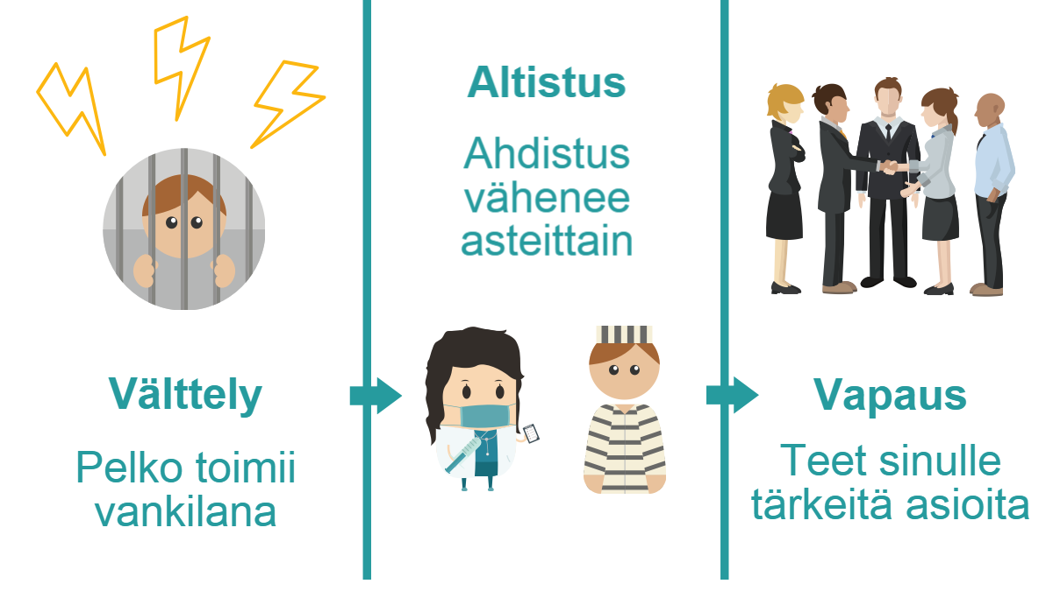
Sosiaalisen jännittämisen hoito

Slide 16
Altistusharjoituksen perusteet
Altistusharjoituksessa ei ole tarkoitus selvitä sosiaalisesta tilanteesta ilman ahdistusta vaan harjoitusten tarkoituksena on kohdata tilanne huolimatta jännityksestä tai ahdistuksen tunteesta.
Altistusharjoituksia toistetaan useita kertoja, ja edetään vasta kun edellinen harjoitus ei enää herätä sinussa voimakasta ahdistusta.
Muista pitää harjoittelu säännöllisenä.

Slide 17

Mistä apua?
Apua on myös saatavilla tukemaan sinua! Voit ottaa tarvittaessa yhteyttä oppilaitoksen opiskeluhuollon toimijoihin. (Terveydenhoitajat, kuraattorit, psykologit ja psyykkari )

